Slide 1
DIAGONALIZACIÓN DE LA MATRIZ DE KHON-SHAM CON TARJETAS GRÁFICAS
UNIVERSIDAD NACIONAL AUTÓNOMA DE MÉXICO
POSGRADO EN CIENCIA E INGENIERÍA DE LA COMPUTACIÓN
PROYECTO FINAL
QUE PARA OPTAR POR EL GRADO DE:
ESPECIALISTA EN CÓMPUTO DE
ALTO RENDIMIENTO
PRESENTA:
JOSÉ ANTONIO AYALA BARBOSA
TUTOR
DR. JOSÉ JESÚS CARLOS QUINTANAR SIERRA

Slide 2
Índice
Objetivo.
Matriz de Khon-Sham.
Algoritmo de Jacobi.
Implementación en C, OpenACC y CUDA.
Pruebas y resultados.
Conclusiones.

Slide 3
1. Objetivo.
El objetivo del trabajo es programar el método númerico de Jacobi para resolver la matriz de Khon-Sham, y paralelizar la implementación en tarjetas gráficas utilizando las tecnologías de OpenACC y CUDA. Y posteriormente comparar el desempeño de los tres programas con algunas métricas de cómputo de alto desempeño.

Slide 4
2. Matriz de Khon-Sham.
La ecuación de Khon-Sham se usa para determinar, de manera aproximada, el nivel de energía más bajo de un sistema atómico.
El método para su obtención, consiste en proponer una función tentativa que depende de varios parámetros, entre ellos la posicion de los electrones con respecto a los nucleos, los cuales se varían hasta que se tenga una energía mínima.
La ecuación es de tipo cuadrática, por lo que puede transformarse en una matriz cuadrática para encontrar su solución.

Slide 5



3. Algoritmo de Jacobi.
Un método numerico utilizado para resolver la matriz de Khon-Sham, es el método de Jacobi.
Matriz Khon-Sham tiene forma cuadrática (matriz simétrica o Hermitiana):

Slide 6

3. Algoritmo de Jacobi.
Objetivo. Encontrar:
Los eigenvalores, tambien llamados valores caracteristicos de la matriz, son los escalares alojados en la diagonal principal (en caso de la matriz de Khon-Sham, estos escalares son las energías de los electrones del sistema atómico).
y los eigenvectores, vectores columna a los que les corresponde un eigenvalor, (representan los estados en los que están los electrones).

Slide 7
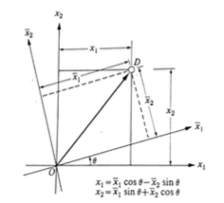


3. Algoritmo de Jacobi.
Diagonalización.
El método de Jacobi elimina los elementos fuera de la diagonal de una matriz simétrica o Hermitiana, rotando los ejes de la matriz.

Slide 8




3. Algoritmo de Jacobi.
Obtención de Eigenvalores:

Slide 9
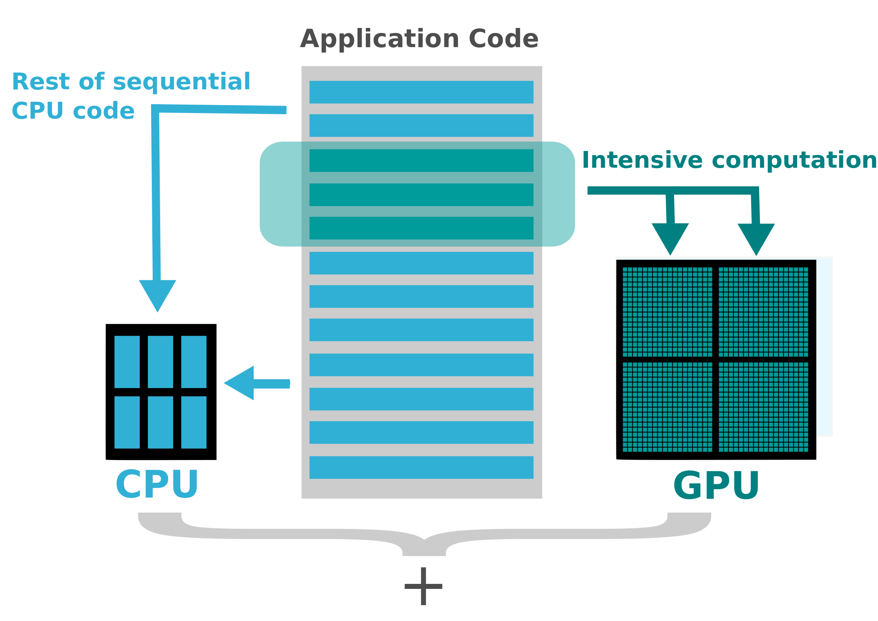
4. Implementación
Cómputo en GPGPU. (Cómputo de propósito general en unidades de procesamiento de gráficos).
Con aplicaciones computacionales intensivas, las secciones del programa a menudo muestran una gran cantidad de paralelismo de datos.
Es posible delegar al GPU para acelerar el cálculo de dichas secciones.

Slide 10
4. Implementación.
Caracteristicas del equipo:
Sistema Operativo | CentOS Linux release 7.3.1611
Arquitectura | 64 bits
Disco duro | 1TB
Procesador | Intel(R) Core(TM) i7-7700 @ 3.60GHz
Tarjeta de video | Nvidia GeForce GTX 1060 6GB
Arquitectura de tarjeta de video | Pascal
Máximo de nucleos CUDA (threads) por bloque | 1280
Memoria | 6GB
Notes:
Sistema Operativo
CentOS Linux release 7.3.1611
Arquitectura
64 bits
Disco duro
1TB
Procesador
Intel(R) Core(TM) i7-7700 @ 3.60GHz
Tarjeta de video
Nvidia GeForce GTX 1060 6GB
Arquitectura de tarjeta de video
Pascal
Máximo de nucleos CUDA (threads) por bloque
1280
Memoria
6GB

Slide 11
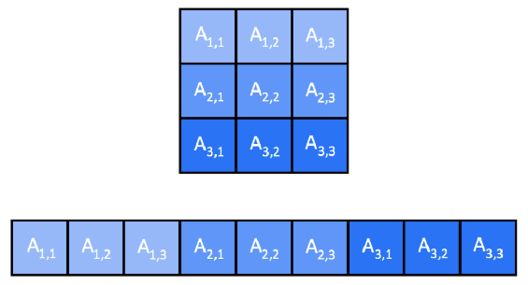
4. Implementación.
Matrices Vector: Ya que, como se verá más adelante, en la implementación en CUDA es conveniente que las matrices sean declaradas como arreglos unidimensionales. Todas las implentaciones fueron realizadas así.
Pasando así de A[i][j] a Am[i*n+j].

Slide 12
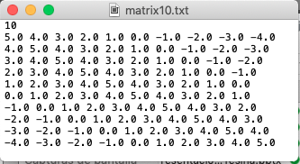
4. Implementación en C.
Funciones auxiliares.
creaMatrix.c
Emula matrices cuadráticas, que siguen la forma que las de la ecuación de Khon-Sham. Genera archivos con extensión “.txt”.

Slide 13
4. Implementación en C.
Funciones auxiliares.
auxFuncs.h
Fue necesario crear una biblioteca llamada auxFuncs.h que contuviera algunas funciones auxiliares que se utilizarían a lo largo de los programas.
Funciones para obtener el tiempo del Sistema.
Funciones para reservar memoria.
Funciones de ayuda, en caso que ocurra algun error en la asignación de memoria.
Está biblioteca se basó en la que contiene el libro de Numerical Recipes

Slide 14
4. Implementación en C.
Funciones auxiliares.
driverA.c
Contiene la función main(), y llama a las bibliotecas auxFunc.h y jacobiA.h
Flujo del programa:
Lee matriz
Creación de copia matriz
Jacobi
Impresión de Eigenvalores y Eigenvectores

Slide 15
4. Implementación en C.
Funciones Jacobi.
jacobiA.c
Contiene la función jacobiMultip(), la cual es el núcleo de operación del método numérico para resolver la matriz de Khon-Sham.
Se empezará a iterar el método buscando el elemento máximo en el triangulo superior de la matriz.
Las iteraciones las realizará hasta que
Se encuentre que el máximo elemento a eliminar es menor que el umbral (threshole) recomendado por Numerical Recipies de 1x10-7 ^{[1]}.
O que se hayan superado las 50,000 iteraciones,
En cualquiera de los casos termina el ciclo por que ha tomado el máximo elemento como |0|.
^{[1]}W. H. Press, Numerical Recipes in C. The Art of Scientific Computing, United States of America: Cambridge University Pres, 2002.

Slide 16
4. Implementación en C.
Funciones Jacobi.
jacobiMultip(mat,n,evec,eval,nrot);
jacobiMultip(mat,n,evec,eval,nrot); | mat -> La matriz de operación.
 | n -> El orden de la matriz.
 | evec -> El eigenvector
 | eval -> El arreglo de eigval
 | nrot -> Variable inicializada en 0 que da el número de rotaciones que realizo el algoritmo

Slide 17
4. Implementación en C.
Crear matriz de Rotación
Multiplicación de Eigenvector
Premultiplicación de matriz de rotaciones
Postmultiplicación de matriz de rotaciones
new_T_mat(piv_elem[0],piv_elem[1],n,mat,T,mat_temp);
mat_mult(n,eigvec,T,mat_temp); copy_mat(n,mat_temp,eigvec);
mat_mult_tra(n,T,mat,mat_temp);
mat_mult(n,mat_temp,T,mat);
Guardar eigenvalores
eigval[i]=mat[i*n+i];
max_elem(piv_elem,n,mat);

Slide 18
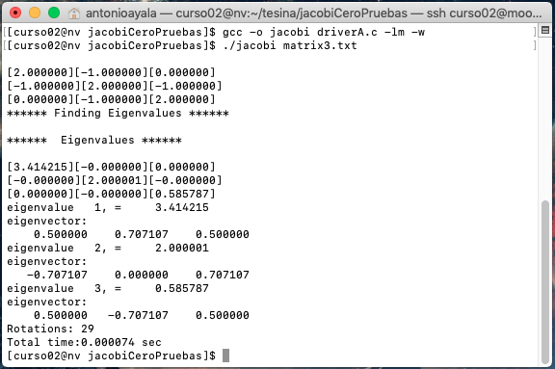
4. Implementación en C.
Referencia código serial.
Compilación y ejecición.

Slide 19
4. Implementación en OpenACC.
Introducción a OpenACC.
El estandar de programación permite que con algunas directivas se le indique al compilador que cierta sección de código podría ser paralelizable, y éste se encargaría de verificar si existen dependencias de dato o si es posible realizarse.
Para poder utilizar el estándar es necesario tener el compilador PGI que tiene las bibliotecas de automatización del paralelismo.
El estandar puede utilizarse en tarjetas gráficas de cualquier marca.

Slide 20
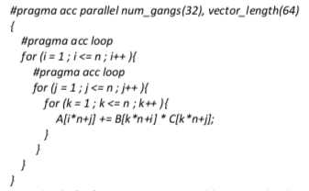
4. Implementación en OpenACC.
Directivas.
Para darle los parámetros de la configuración de bloques al compilador, debe usarse:
Vectors: Es el elemento de granularidad más fina, (core o thread).
Gangs: Es un grupo o bloque de vectors.

Slide 21
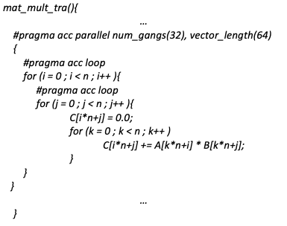
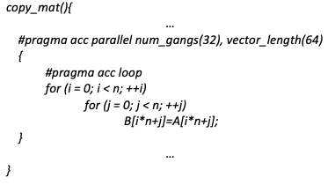
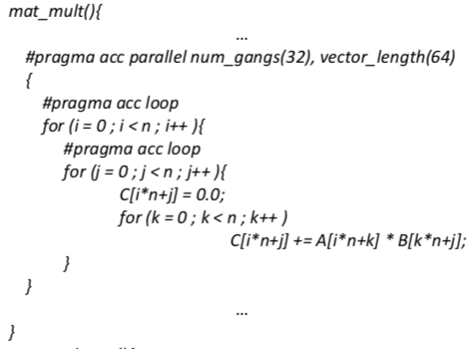
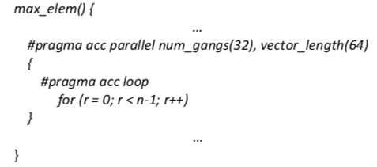
4. Implementación en OpenACC.
Las posibles regiones donde exite paralelismo:

Slide 22
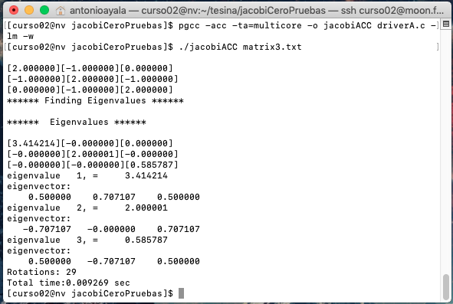
4. Implementación en OpenACC.
Compilación y ejecución.

Slide 23
4. Implementación en CUDA.
Introducción a CUDA.
Arquitectura de hardware y de software que permite ejecutar programas en las tarjetas gráficas de la marca NVIDIA.
Un programa en CUDA consiste en la mezcla de dos códigos, el host code (CPU) y el device code (GPU). El compilador de NVIDIA, nvcc, separa ambos códigos durante el proceso de compilación.
Funciones que se realizan en GPU(conveniente llamarlas kernel_nombre de func).
Copiar los datos del la memoria del host al device
Invocar los kernel para operar los datos
Copiar los datos de regreso del device al host

Slide 24
4. Implementación en CUDA.
Por las características que se tienen en la computadora, se decidió tener una dimensión de grids con 32 bloques de 64 threads cada uno, esto nos permitirá realizar matrices máximo de 2048 x 2048.
Thread: Ejecuta una instancia de un kernel.
Bloque: Agrupación de threads que utilizan memoria compartida.
Ejemplo de una función:
__global__ void kernel_helloFromGPU(argument list){}
Ejemplo de cómo llamarla:
kernel_name <<<#blocks, #threads>>>(argument list);

Slide 25
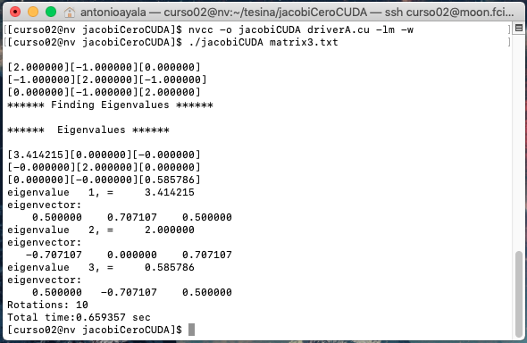
4. Implementación en CUDA.
Compilación y ejecución.

Slide 26

5. Pruebas y resultados.
1. Runtime. Tiempo de ejecución.
$t(p)$.
RUNTIME [s]
Orden | Serial | OpenACC | CUDA
3 | 0.000074 | 0.009269 | 0.667713
5 | 0.079594 | 0.105867 | 0.667437
10 | 0.537204 | 0.277441 | 0.663814
16 | 2.272125 | 0.606796 | 0.693325
32 | 16.624936 | 6.420716 | 1.075765
64 | 127.455333 | 61.942851 | 6.336773
128 | 1127.73628 | 592.659655 | 87.821701
256 | 10417.17143 | 5429.11005 | 516.680462
512 | 76337.37146 | 46845.537 | 2495.80583
1024 | 381686.8573 | 93691.0741 | 12754.6959

Slide 27

5. Pruebas y resultados.
COST FACTOR
Orden | Proc | Serial | Proc | OpenACC | Proc | CUDA
3 | 1 | 0.000074 | 32 | 0.296608 | 3 | 2.003139
5 | 1 | 0.079594 | 32 | 3.387744 | 5 | 3.337185
10 | 1 | 0.537204 | 32 | 8.878112 | 10 | 6.63814
16 | 1 | 2.272125 | 32 | 19.417472 | 16 | 11.0932
32 | 1 | 16.624936 | 32 | 205.462912 | 32 | 34.42448
64 | 1 | 127.455333 | 32 | 1982.17123 | 64 | 405.553472
128 | 1 | 1127.73628 | 32 | 18965.109 | 128 | 11241.1777
256 | 1 | 10417.1714 | 32 | 173731.522 | 256 | 132270.198
512 | 1 | 76337.3715 | 32 | 1499057.19 | 512 | 1277852.59
1024 | 1 | 381686.857 | 32 | 2998114.37 | 1024 | 13060808.6
2. Cost Factor. Cantidad de trabajo realizado por el programa.
$$C\left(p\right)=número de procesadores∗runtime con p procesadores$$
$$C\left(p\right)=p{∗t}_{p}$$

Slide 28

5. Pruebas y resultados.
Speed UP
Orden | Serial | OpenACC | CUDA
3 | 1 | 0.0079836 | 0.00011083
5 | 1 | 0.75183013 | 0.1192532
10 | 1 | 1.93628195 | 0.80926886
16 | 1 | 3.74446272 | 3.27714275
32 | 1 | 2.58926512 | 15.4540592
64 | 1 | 2.05762781 | 20.1136025
128 | 1 | 1.90283963 | 12.8412029
256 | 1 | 1.91876225 | 20.161729
512 | 1 | 1.62955484 | 30.5862622
1024 | 1 | 4.07388709 | 29.9252025
3. Speedup Factor. Medición relativa del rendimiento de un programa en paralelo.
$$S\left(p\right)=\frac{runtime en un sólo procesador}{runtime con p procesadores}$$
$$S\left(p\right)=\frac{t_{s}}{t_{p}}$$

Slide 29

5. Pruebas y resultados.
Speedup %
Orden | Serial | OpenACC | CUDA
3 | 0.00% | -99.20% | -99.99%
5 | 0.00% | -24.82% | -88.07%
10 | 0.00% | 93.63% | -19.07%
16 | 0.00% | 274.45% | 227.71%
32 | 0.00% | 158.93% | 1445.41%
64 | 0.00% | 105.76% | 1911.36%
128 | 0.00% | 90.28% | 1184.12%
256 | 0.00% | 91.88% | 1916.17%
512 | 0.00% | 62.96% | 2958.63%
1024 | 0.00% | 307.39% | 2892.52%
4. Speedup en porcentaje. Da el porcentaje del Speedup con respecto al programa en un solo procesador.
$$AC\left(p\right)=\frac{runtime en un procesador}{runtime con p procesadores}−\frac{runtime en un procesador}{runtime en un procesador}$$
$$Ac\left(p\right)=\frac{t_{s}}{t_{p}}100\%−100\%$$

Slide 30

5. Pruebas y resultados.
Efficiency
Orden | Serial | OpenACC | CUDA
3 | 100.00% | 0.02% | 0.00%
5 | 100.00% | 2.35% | 2.39%
10 | 100.00% | 6.05% | 8.09%
16 | 100.00% | 11.70% | 20.48%
32 | 100.00% | 8.09% | 48.29%
64 | 100.00% | 6.43% | 31.43%
128 | 100.00% | 5.95% | 10.03%
256 | 100.00% | 6.00% | 7.88%
512 | 100.00% | 5.09% | 5.97%
1024 | 100.00% | 12.73% | 2.92%
5. Efficiency. Tiempo tarda cada procesador en realizar su tarea.
$$E=\frac{runtime en un sólo procesador}{runtime p procesadores ∗ número de procesadores}$$
$$E=\frac{t_{s}}{t_{p}∗p}100\%$$
$$E=\frac{S\left(p\right)}{p}100\%$$

Slide 31
6. Conclusiones.
Al momento de paralelizar el trabajo empiezan a surgir ciertos errores en el cálculo de resultados.
truncamiento
redondeo
Al no contar con un dispositivo que esté construido para cálculos de cómputo cientifico (Tesla), los núcleos de la tarjeta gráfica tienen una precisión de punto flotante menor.
Eigenvalores
 | Serial | OpenACC | CUDA
1 | 20.431740 | 20.431728 | 20.431736
2 | 20.431759 | 20.431734 | 20.431734
3 | 2.425922 | 2.425918 | 2.425921
4 | 2.425919 | 2.425920 | 2.425920
5 | 1.001439 | 1.001523 | 1.000001
6 | 1.001456 | 1.001410 | 1.000000
7 | 0.630436 | 0.630444 | 0.629809
8 | 0.630389 | 0.630422 | 0.629808
9 | 0.512564 | 0.512567 | 0.512543
10 | 0.512567 | 0.512565 | 0.512543
nrot | 50001 | 50001 | 158
Eigenvalores
 | Serial | OpenACC | CUDA
1 | 5.630339 | 5.630339 | 5.630342
2 | -0.277626 | -0.277625 | -0.277601
3 | -0.391462 | -0.391460 | -0.390448
4 | -0.786500 | -0.786441 | -0.784438
5 | -4.177851 | -4.177852 | -4.177853
nrot | 50001 | 50001 | 32
Eigenvalores
 | Serial | OpenACC | CUDA
1 | 3.414215 | 3.414214 | 3.414215
2 | 2.000001 | 2.000001 | 2.000000
3 | 0.585787 | 0.585787 | 0.585786
nrot | 29 | 29 | 10

Slide 32
6. Conclusiones.
Para un programador que se encuentra fuera del área del cómputo científico, le será fácil la implementación de OpenACC en los sistemas ya creados, ya que con pocas directivas se le indica al compilador las posibles secciones paralelizables.
En cambio, CUDA requiere de un conocimiento especializado de la arquitectura de la computadora y de la tarjeta gráfica, así como para el análisis del algoritmo.
Para utilizar el estándar CUDA, es indispensable el contar con las GPUs de la marca NVIDIA, en cambio OpenACC puede utilizar una tarjeta gráfica de cualquier marca.

Slide 33
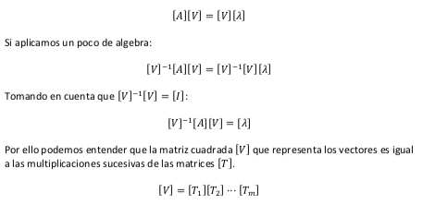
3. Algoritmo de Jacobi.
Obtencion de eigenvectores. (Multiplicaciones sucesivas de matriz de rotación).

Slide 34
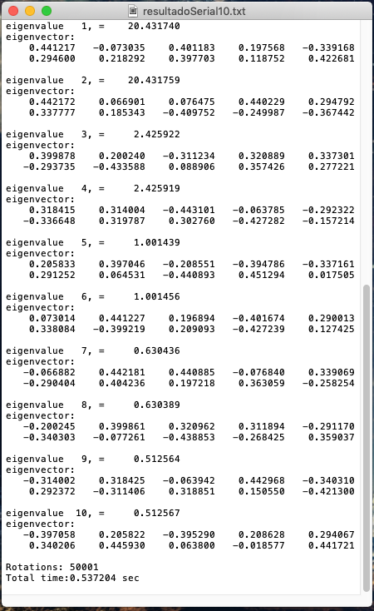
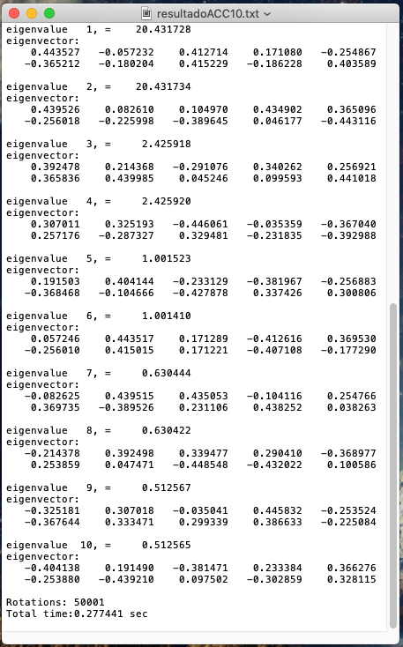
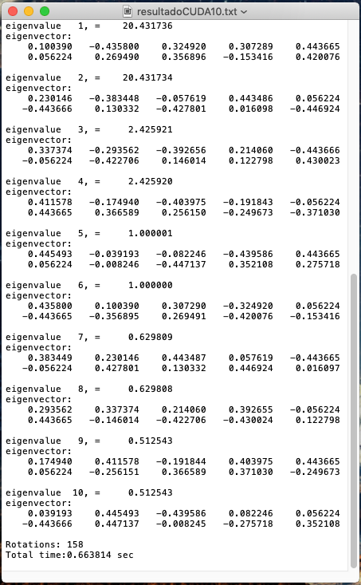
5. Pruebas y resultados.

Slide 35
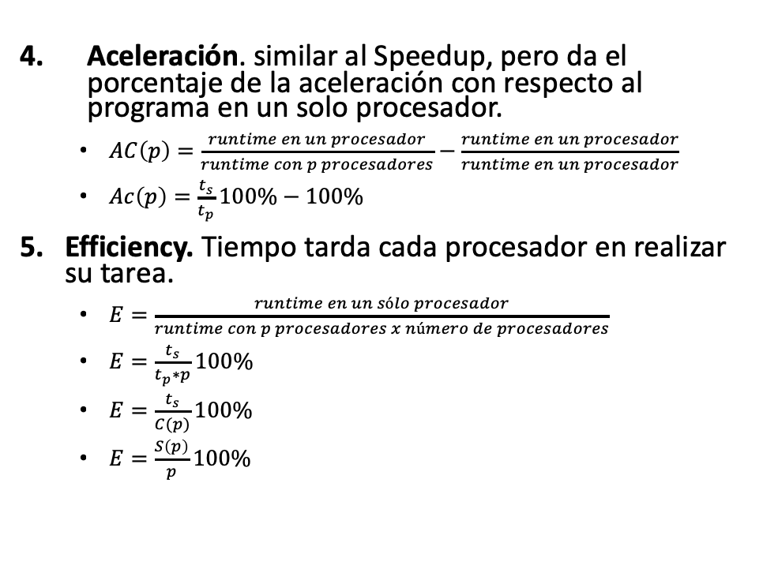
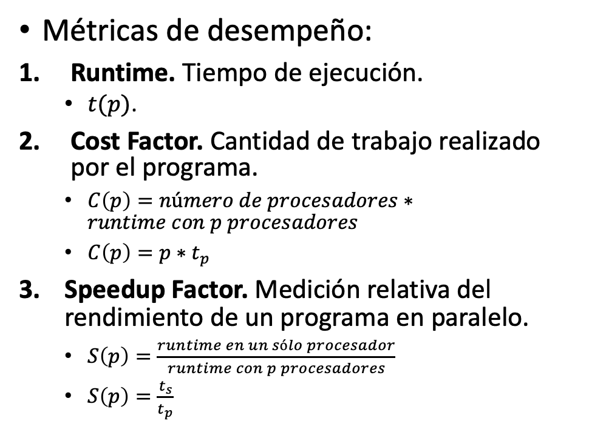
5. Pruebas y resultados.
Métricas de desempeño:
Runtime. Tiempo de ejecución.
$t(p)$.
Cost Factor. Cantidad de trabajo realizado por el programa.
$C\left(p\right)=número de procesadores∗runtime con p procesadores$
$C\left(p\right)=p{∗t}_{p}$
Speedup Factor. Medición relativa del rendimiento de un programa en paralelo.
$S\left(p\right)=\frac{runtime en un sólo procesador}{runtime con p procesadores}$
$S\left(p\right)=\frac{t_{s}}{t_{p}}$
Aceleración. similar al Speedup, pero da el porcentaje de la aceleración con respecto al programa en un solo procesador.
$AC\left(p\right)=\frac{runtime en un procesador}{runtime con p procesadores}−\frac{runtime en un procesador}{runtime en un procesador}$
$Ac\left(p\right)=\frac{t_{s}}{t_{p}}100\%−100\%$
Efficiency. Tiempo tarda cada procesador en realizar su tarea.
$E=\frac{runtime en un sólo procesador}{runtime con p procesadores x número de procesadores}$
$E=\frac{t_{s}}{t_{p}∗p}100\%$
$E=\frac{t_{s}}{C(p)}100\%$
$E=\frac{S\left(p\right)}{p}100\%$

